Slide 1
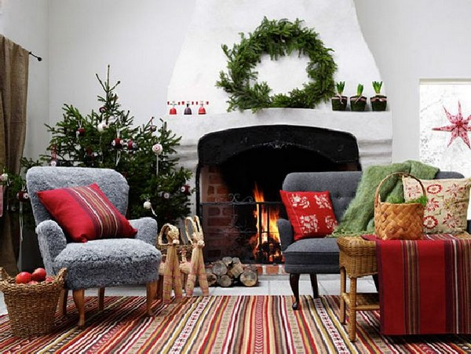
সকলকে শুভেচ্ছা

Slide 2
উপাস্থপনায়
তানজীরা খানম
সিনিয়ার শিক্ষিকা আইসিটি ও কম্পিউটার ।
শাহী মহল্লা মোহাম্মাদীয়া আলিম মাদ্রাসা ।
মোবাইল নং ০১৭২৭৯৭৪৭৫৬
বিষয় ঃ- গার্হস্থ্যবিজ্ঞান
৯ম শ্রেনী
ক বিভাগ
গৃহ ও পারিবারিক সম্পদ ব্যাবস্থাপনা ।
প্রমথ ঃ- অধ্যায় ।
গৃহ ব্যাবস্থাপনা ।
সময় ৪০ মিনিট

Slide 3
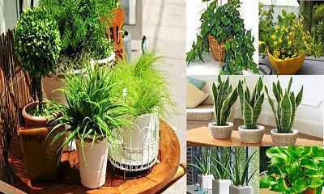
ছবিগুলো দ্বারা আমরা কি বুঝতে পারি ।

Slide 4
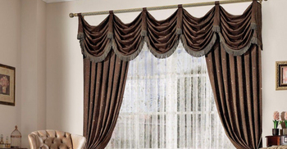
আমাদের আজকের পাঠ
গৃহ ব্যাবস্থাপনা ।

Slide 5
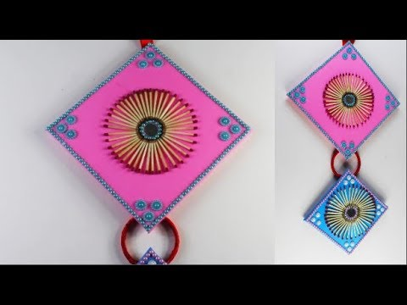
শিখনফল
এই পাঠ শেষে তোমরা –
গৃহব্যবস্থাপনার ও কাঠামো বর্ননা করতে পারবে ।
গৃহ ব্যাবস্থাপনার উদ্দেশ্য ও গুরুত্ব ব্যাখ্যা করতে পারবে ।
গৃহসজ্জার নান্দনিক দিক সম্পর্কে ব্যাখ্যা করতে পারবে ।

Slide 6
গৃহ ব্যাবস্থাপনা ধারণা ।
গৃহ ব্যাবস্থাপনা ।

Slide 8
গৃহ ব্যাবস্থাপনা একটি ধারাবাহিক গতিশীল প্রক্রিয়া যার জন্য প্রয়োজন সঠিক সিদ্ধান্ত এবং সাঠিক লক্ষ্য নির্ধারন করে লক্ষ্য অর্জনের প্রচেষ্টা করা ।
সম্পদের সঠিক ব্যাবহার
গৃহ ব্যাবস্থাপনা ।
কাঙ্ক্ষিত লক্ষন বা উদ্দেশ্য নির্ধারন
সম্পদ ব্যাবহারের ধারাবাহিক পন্থা -
পরিকল্পনা
সংগঠন
নিয়ন্ত্রন
ও
মূল্যবোধ
কর্ম পন্থা

Slide 9
একক কাজ ।
লক্ষ্য কী ?
পরিকল্লপ্না কী ?
সিদ্ধান্ত গ্রহন বলতে কী বুঝ ?
সংগঠন কী ?
কিভাবে সিদ্ধান্ত গ্রহন করে ?

Slide 10
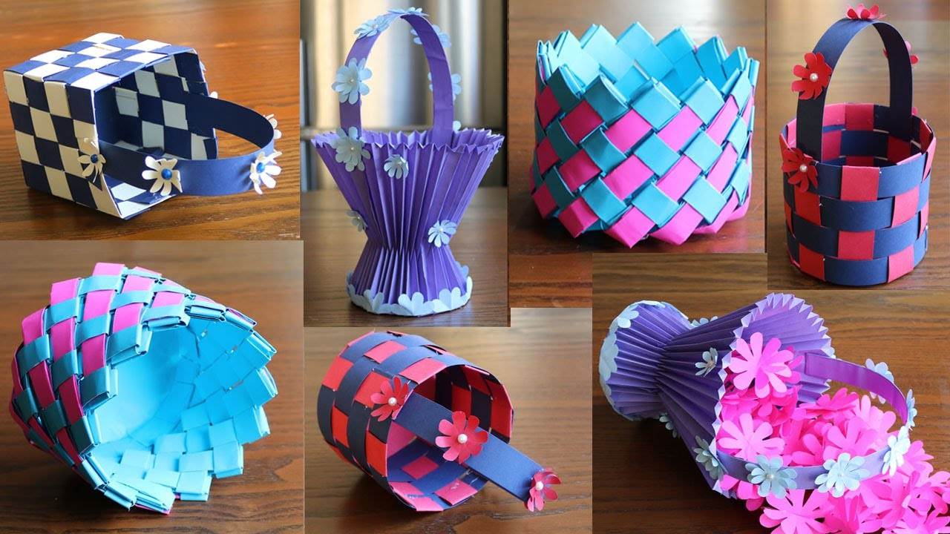
দলিয় কাজ
গৃহ ব্যাবস্থাপনানর সুনির্দিষ্ট ধাপগুলির বর্ননা দাও ।
গৃহ ব্যাবস্থাপনার পদ্ধতি বা পর্যায়ের বিবারন দাও ।

Slide 11
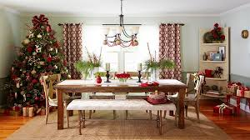
মূল্যায়ন
১। লক্ষ কত প্রকার ?
২। গৃহ ব্যাবস্থাপনার উদ্দেশ্য কী
৩। গৃহ ব্যাবস্থাপনার প্রথমধাপ কী ?
৪। গৃহ ব্যাবস্স্থপনার গুরুত্বপূর্ন ধাপ কোনটি ?

Slide 12
বাড়ির কাজ
গৃহ ব্যাবস্থাপনার মূল চাবিকাঠি কোনটি ?ইহার স্তরগুলোর ব্যাখ্যা কর ।
পরিবার এর সিদ্ধান্ত গ্রহনের জন্য একক সিদ্ধান্ত ও দলীয় সিদ্ধান্তগুলোর সুবিধা ও অসুবিধার ব্যাখ্যা কর ।

Slide 13
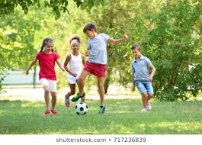
আল্লাহ হাহিজ

